Slide 1

Blockchain 101: Creando una red en Hyperledger

Slide 2
Overview
¿Que es un blockchain?
¿Por qué usaríamos una red de blockchain?
¿Tipos de blockchain?
Públicos
Privados
Híbridos
Ejemplos de blockchains.

Slide 3
Hyperledger
Plataforma de código abierto para creación de Blockchains.
Empezada por The Linux Fundation
Con respaldo de IBM, Intel and SAP
Contiene múltiples frameworks y herramientas.
Idealmente para blockchains privados (Bancos, Aerolineas)

Slide 4
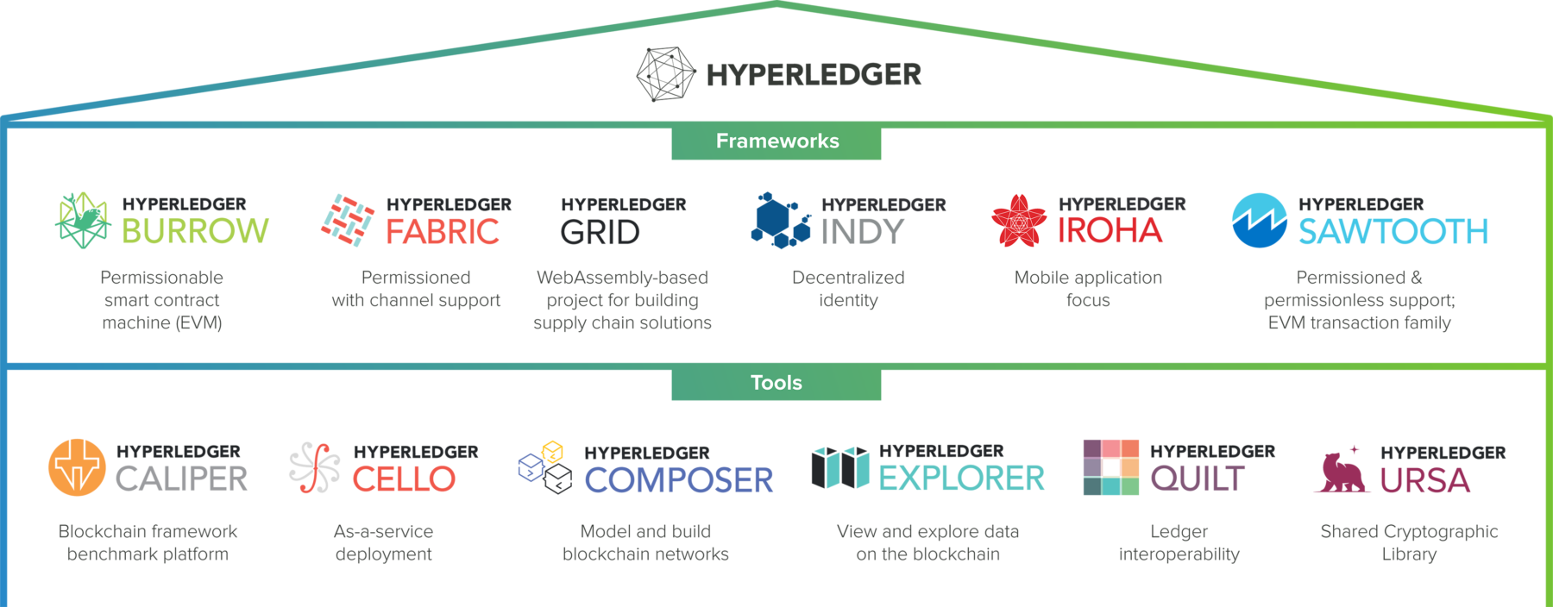
Hyperledger

Slide 5
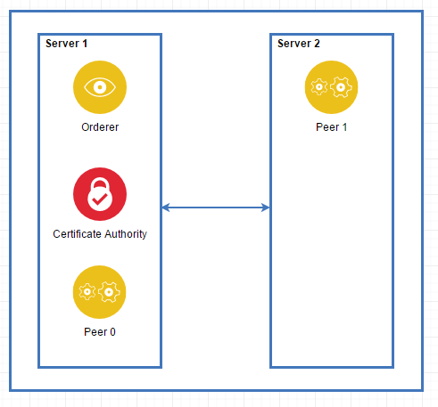
¿Que vamos a hacer?
Crear un blockchain privado.
Utilizaremos
Hyperledger Fabric v 1.4
Hyperledger Composer
2 DigitalOcean’s Droplets
Arquitectura

Slide 6

¿Dónde l0 vamos a crear?
Se creara en dos Droplets de DigitalOcean
Ubuntu v16.04
Docker v17.12
También instalaremos otras herramientas luego.

Slide 7

¿Cómo lo haremos?
Repositorio de GitHub
Markdown
Codigo de ejemplo.
Ejemplo de Hyperledger Fabric
Basic-Network

Slide 8
¿Qué necesitaremos para hacerlo?
Conocimientos
No requiere conocimientos de Hyperledger
Algunos comandos de Linux (Comandos muy básicos)
Conceptos básicos de Blockchain
¿Que es un Blockchain?
¿Cómo funciona?
Herramientas (Para Windows)
GitBash
FileZilla
Si tenes alguna herramienta mejor, obviamente podes usarla.

